Slide 1
Ход выполнения
Понедельник -> 3 задачи CodeWars
Вторник -> 1 задача CodeWars + создан проект book-search создан header
Среда -> 1 задача CodeWars + начата работа по созданию списка карточек книг + создается новый проект для подключения сборщика Webpack и перехода на TS, чтение документации WebPack
Четверг -> 1 задача CodeWars + чтение документации WebPack, подключение самого WebPack подключение Prettier, начало работы со страницей книги
Пятница -> 1 задача CodeWars + завершение визуальной части проекта, тестирование на адаптивность.

Slide 2
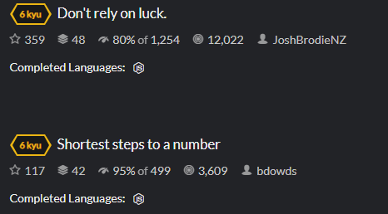
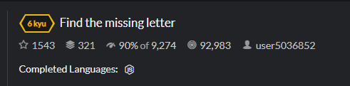
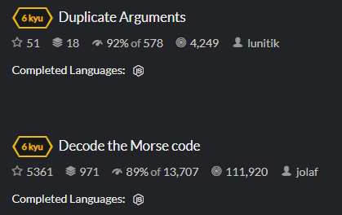
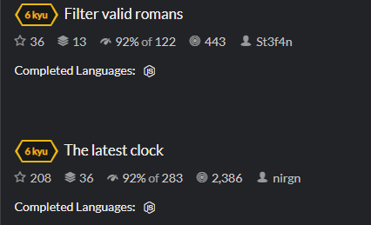
Решенные задачи CodeWars

Slide 3
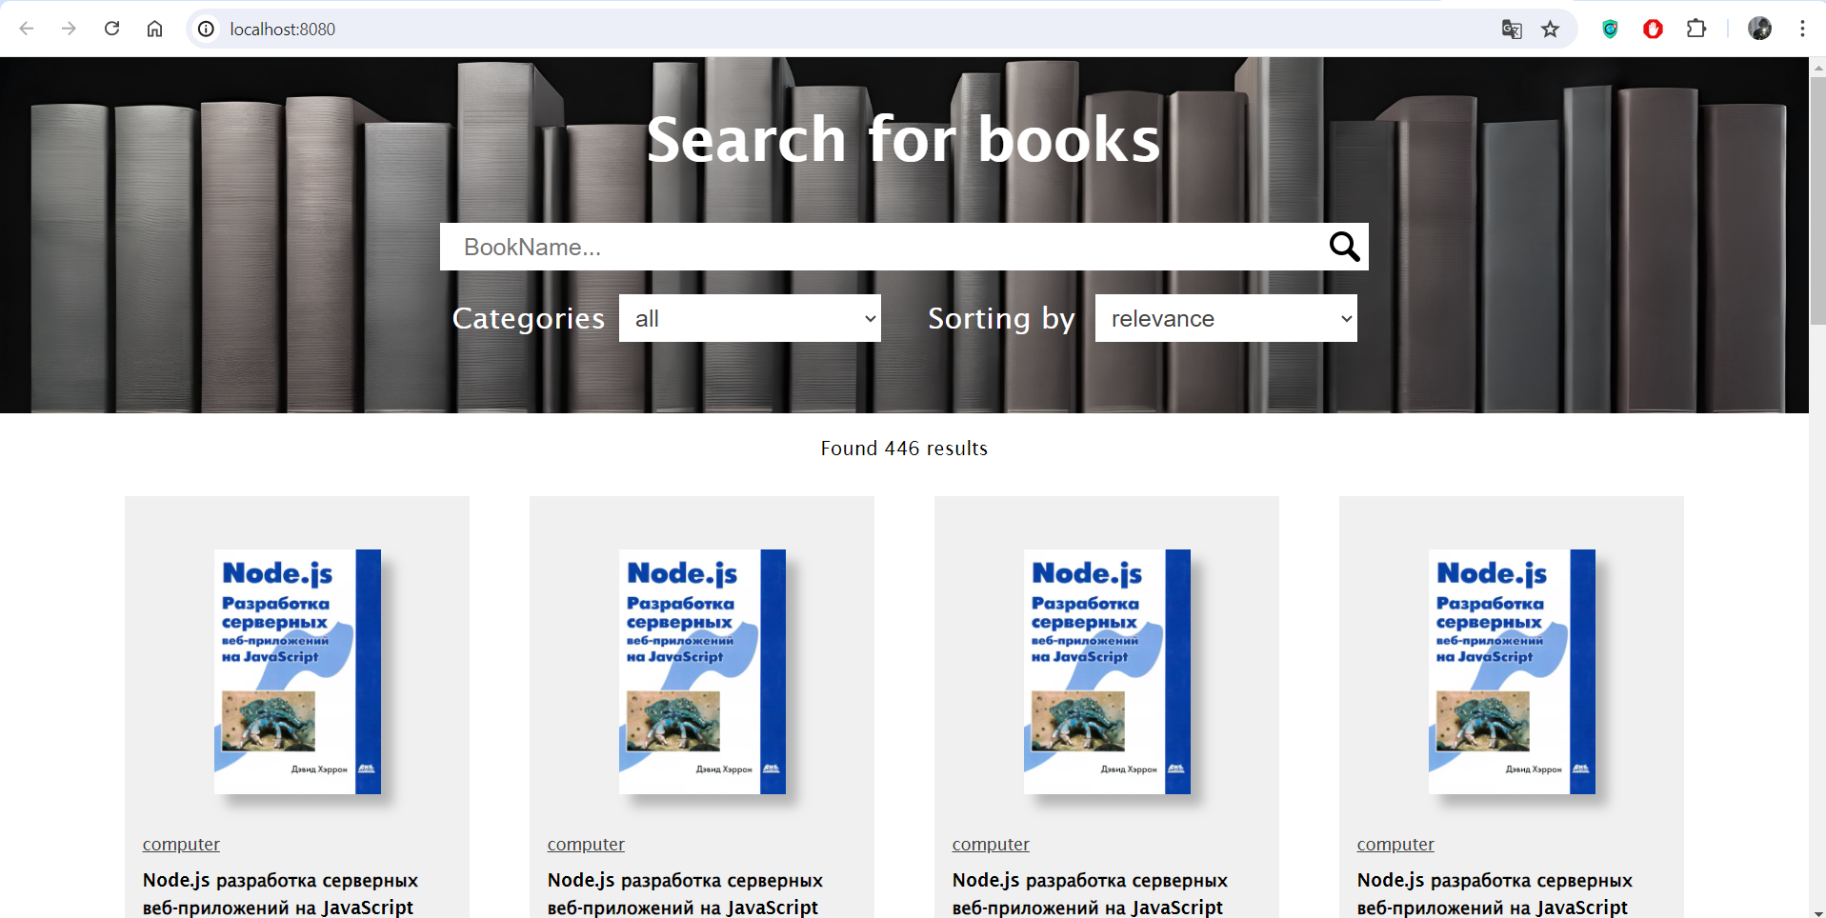
Тестовое задание

Slide 4
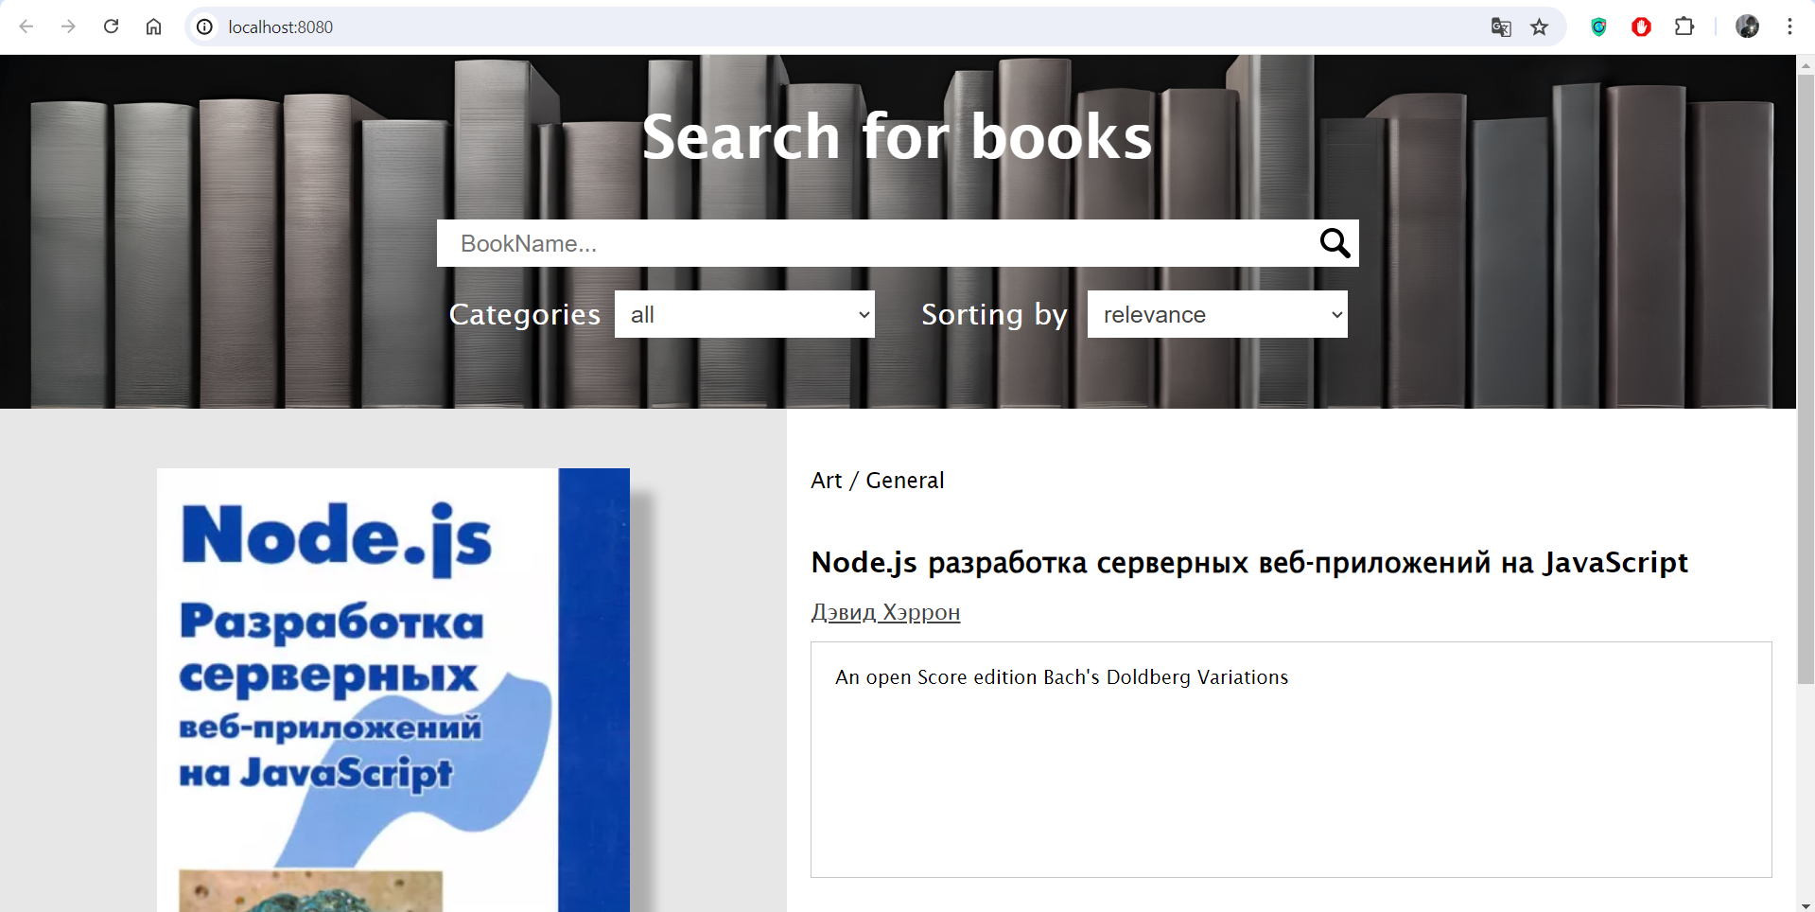
Тестовое задание

Slide 5
Планы на следующую неделю
Завершить тестовое задание (написать логику, подключить Books api)
Решение задач CodeWars
Прохождение курса JS

